Slide 1
Genética Médica
Citogenética

Slide 2
Citogenética
Cariótipo Humano
Cariótipo Humano
Métodos estudo cromossomas
Bandeamento cromossómico
Citogenética Molecular
FISH
CGH
PCR in situ
Alterações numéricas
Poliploidia
Aneuploidia
Alterações estruturais
Delecções
Duplicações
Isocromossoma
Inversões
Translocações
Nomenclatura
Exemplos de cariótipos
Cromossomopatias
Trissomia 21 (Sind. Down)
Trissomia 18 (Sind. Edwards)
Trissomia 13 (Sind. Patau)
Sindroma de Turner (45,X)
Sindroma de Klinefelter (47,XXY)
Trissomia XYY
Trissomia XXX
Citogenética:
Estudo das características dos cromossomas e suas anomalias
Nº de cromossomas Humanos e sua estrutura
Conhecidos desde 1956
46 XX; 46XY
22 pares de cromossomas homologos
1 par de cromossomas sexuais
X é muito diferente de Y (tamanho e nº genes)
Variações heteromórficas
Cromossomas homólogos podem ter tamanho diferente
Variações de tamanho em regiões de heterocromatina
Pode-se observar o cariótipo:
Em metafase (cromossomas individualizados)
Em profase (cromossomas não individualizados)

Slide 3
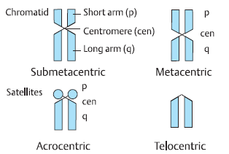
Citogenética
Cariótipo Humano
Cariótipo Humano
Métodos estudo cromossomas
Bandeamento cromossómico
Citogenética Molecular
FISH
CGH
PCR in situ
Alterações numéricas
Poliploidia
Aneuploidia
Alterações estruturais
Delecções
Duplicações
Isocromossoma
Inversões
Translocações
Nomenclatura
Exemplos de cariótipos
Cromossomopatias
Trissomia 21 (Sind. Down)
Trissomia 18 (Sind. Edwards)
Trissomia 13 (Sind. Patau)
Sindroma de Turner (45,X)
Sindroma de Klinefelter (47,XXY)
Trissomia XYY
Trissomia XXX
Tipos de cromossomas
Localização do centrómero
Submetacêntrico
Metacêntrico
Acrocentrico (centrómero próximo do telómero)
Telocentrico (centrómero no telómero; não existe no Homem)

Slide 4
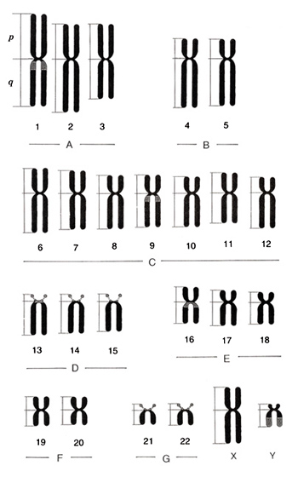
Citogenética
Cariótipo Humano
Cariótipo Humano
Métodos estudo cromossomas
Bandeamento cromossómico
Citogenética Molecular
FISH
CGH
PCR in situ
Alterações numéricas
Poliploidia
Aneuploidia
Alterações estruturais
Delecções
Duplicações
Isocromossoma
Inversões
Translocações
Nomenclatura
Exemplos de cariótipos
Cromossomopatias
Trissomia 21 (Sind. Down)
Trissomia 18 (Sind. Edwards)
Trissomia 13 (Sind. Patau)
Sindroma de Turner (45,X)
Sindroma de Klinefelter (47,XXY)
Trissomia XYY
Trissomia XXX
Grupos de Cromossomas (Tamanho e posição do centrómero)
GRUPO A
3 maiores cromossomas
Metacêntricos/submetacêntricos
GRUPO B
2 grandes cromossomas
submetacêntricos
GRUPO C
Os mais difíceis de distinguir
Tamanho médio
Metacêntricos ou submetacêntricos
Inclui o X
Grupo D
Cromossomas médios
acrocêntricos
GRUPO E
Cromossomas menores que D
submetacêntricos (17 e 18)
Metacêntrico (16)
GRUPO F
Cromossomas pequenos
Metacêntricos
GRUPO G
Muito pequenos
acrocêntricos
(inclui o Y)

Slide 5
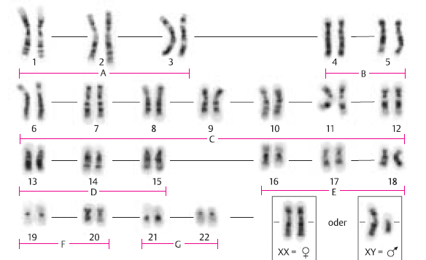
Citogenética
Cariótipo Humano
Cariótipo Humano
Métodos estudo cromossomas
Bandeamento cromossómico
Citogenética Molecular
FISH
CGH
PCR in situ
Alterações numéricas
Poliploidia
Aneuploidia
Alterações estruturais
Delecções
Duplicações
Isocromossoma
Inversões
Translocações
Nomenclatura
Exemplos de cariótipos
Cromossomopatias
Trissomia 21 (Sind. Down)
Trissomia 18 (Sind. Edwards)
Trissomia 13 (Sind. Patau)
Sindroma de Turner (45,X)
Sindroma de Klinefelter (47,XXY)
Trissomia XYY
Trissomia XXX
Grupos de Cromossomas (Tamanho e posição do centrómero)

Slide 6
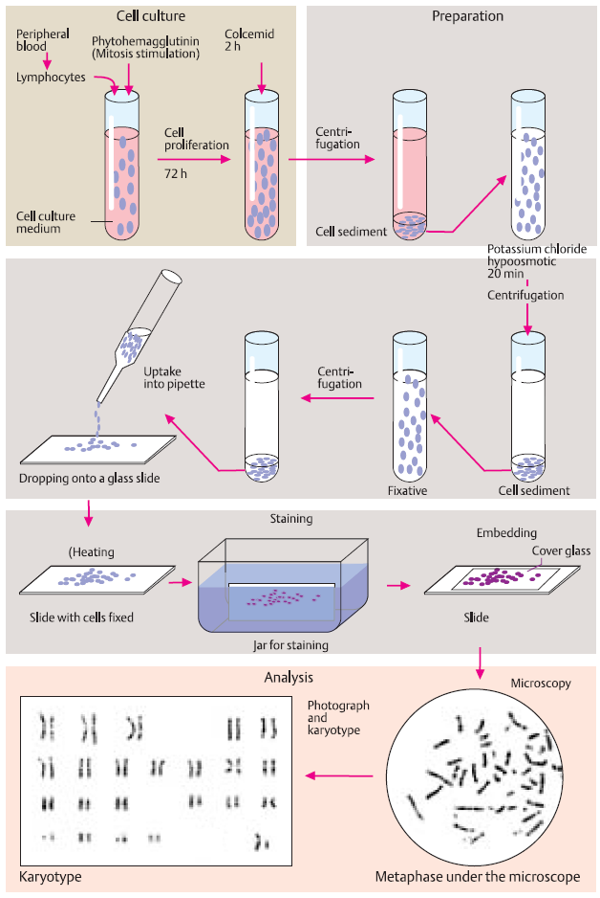
Citogenética
Métodos de estudo de cromossomas
Cariótipo Humano
Métodos estudo cromossomas
Bandeamento cromossómico
Citogenética Molecular
FISH
CGH
PCR in situ
Alterações numéricas
Poliploidia
Aneuploidia
Alterações estruturais
Delecções
Duplicações
Isocromossoma
Inversões
Translocações
Nomenclatura
Exemplos de cariótipos
Cromossomopatias
Trissomia 21 (Sind. Down)
Trissomia 18 (Sind. Edwards)
Trissomia 13 (Sind. Patau)
Sindroma de Turner (45,X)
Sindroma de Klinefelter (47,XXY)
Trissomia XYY
Trissomia XXX
Linfócitos / cels liq. Amniótico / cordão umbilical / fibroblastos
Cultura com mitogénio 48-72h/37ºC
Adição de colchicina/colcemida
Antimicrotubulo
Dispersar cromossomas no nucleo
Sol. KCl 0.075M
Fixação
Et-OH/ac.acético (3:1)
Coloração/ insitu-PCR/ CGH/etc

Slide 7
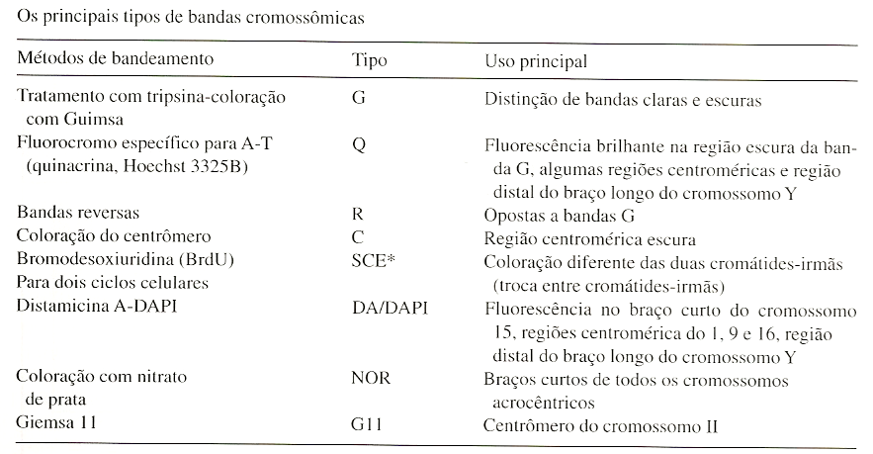
Citogenética
Bandeamento de cromossomas
Cariótipo Humano
Métodos estudo cromossomas
Bandeamento cromossómico
Citogenética Molecular
FISH
CGH
PCR in situ
Alterações numéricas
Poliploidia
Aneuploidia
Alterações estruturais
Delecções
Duplicações
Isocromossoma
Inversões
Translocações
Nomenclatura
Exemplos de cariótipos
Cromossomopatias
Trissomia 21 (Sind. Down)
Trissomia 18 (Sind. Edwards)
Trissomia 13 (Sind. Patau)
Sindroma de Turner (45,X)
Sindroma de Klinefelter (47,XXY)
Trissomia XYY
Trissomia XXX
Padrão de bandas depende do tipo de bandeamento
Depende da sequência
Depende do tempo do ciclo em que ocorre a coloração
Depende da conformação da cromatina
Depende no nº de genes e sequências repetitivas
Braços divididos em regiões (Xp1, X22, etc) tendo como marcos
O centrómero
O telómero
Bandas características
Numeração sequencial do centrómero para o telómero
Cada região divide-se em bandas
Ex: 6q21 (lê-se 6 Q dois um)
Dependendo da resolução do cariótipo, cada região pode dividir-se em subregiões
Ex: 6q22.3

Slide 8
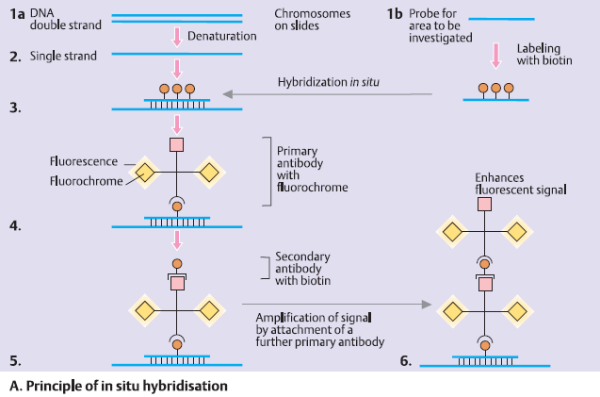
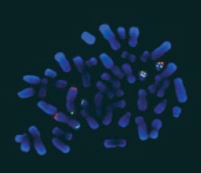
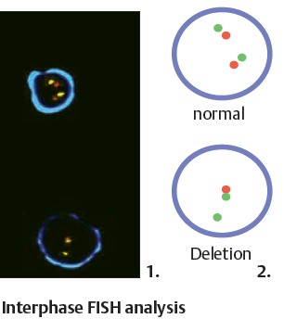
Citogenética
Citogenética Molecular
FISH
Cariótipo Humano
Métodos estudo cromossomas
Bandeamento cromossómico
Citogenética Molecular
FISH
CGH
PCR in situ
Alterações numéricas
Poliploidia
Aneuploidia
Alterações estruturais
Delecções
Duplicações
Isocromossoma
Inversões
Translocações
Nomenclatura
Exemplos de cariótipos
Cromossomopatias
Trissomia 21 (Sind. Down)
Trissomia 18 (Sind. Edwards)
Trissomia 13 (Sind. Patau)
Sindroma de Turner (45,X)
Sindroma de Klinefelter (47,XXY)
Trissomia XYY
Trissomia XXX
Hibridização dos cromossomas
com sondas fluorescentes
Específicas para zonas de um cromossoma
Específicas para um cromossoma

Slide 9
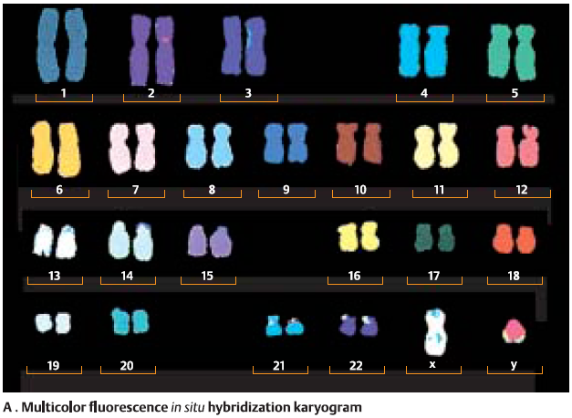
Citogenética
Citogenética Molecular
FISH
Cariótipo Humano
Métodos estudo cromossomas
Bandeamento cromossómico
Citogenética Molecular
FISH
CGH
PCR in situ
Alterações numéricas
Poliploidia
Aneuploidia
Alterações estruturais
Delecções
Duplicações
Isocromossoma
Inversões
Translocações
Nomenclatura
Exemplos de cariótipos
Cromossomopatias
Trissomia 21 (Sind. Down)
Trissomia 18 (Sind. Edwards)
Trissomia 13 (Sind. Patau)
Sindroma de Turner (45,X)
Sindroma de Klinefelter (47,XXY)
Trissomia XYY
Trissomia XXX
Hibridização dos cromossomas
com sondas fluorescentes
Uma única sonda
Múltiplas sondas (FISH multiplex)
Poder de resolução
Metafase – até 2Mb
Interfase – até 50kb
Fiber FISH → Interfase c/ ataque histonas – até 5 Kb
Cariotipagem espectral
Coloração fluorescente de todos os cromossomas
Cada cromossoma tem espectro de emisão diferente

Slide 10
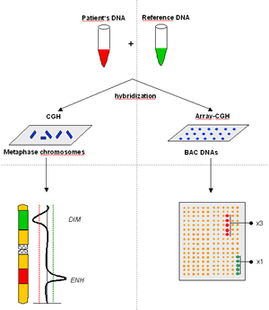
Citogenética
Citogenética Molecular
CGH – Comparative Genome Hibridization
Cariótipo Humano
Métodos estudo cromossomas
Bandeamento cromossómico
Citogenética Molecular
FISH
CGH
PCR in situ
Alterações numéricas
Poliploidia
Aneuploidia
Alterações estruturais
Delecções
Duplicações
Isocromossoma
Inversões
Translocações
Nomenclatura
Exemplos de cariótipos
Cromossomopatias
Trissomia 21 (Sind. Down)
Trissomia 18 (Sind. Edwards)
Trissomia 13 (Sind. Patau)
Sindroma de Turner (45,X)
Sindroma de Klinefelter (47,XXY)
Trissomia XYY
Trissomia XXX
CGH-Cromossómico
Hibridização de lâmina cariótipo com mistura de DNA
DNA normal marcado com p.ex. fluorocromo verde
DNA doente marcado com p.ex. fluorocromo vermelhor
Array-CGH / Matrix-CGH:
Semelhante mas em microchip e hibridização reversa

Slide 11
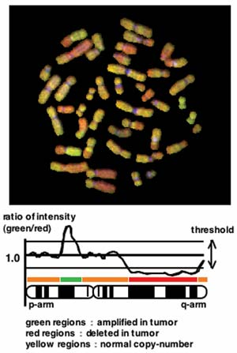
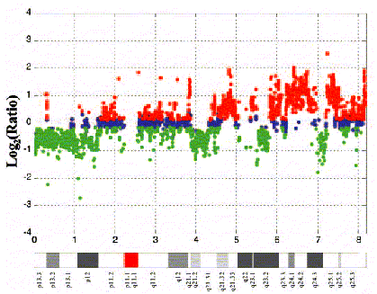
Citogenética
Citogenética Molecular
CGH – Comparative Genome Hibridization
Cariótipo Humano
Métodos estudo cromossomas
Bandeamento cromossómico
Citogenética Molecular
FISH
CGH
PCR in situ
Alterações numéricas
Poliploidia
Aneuploidia
Alterações estruturais
Delecções
Duplicações
Isocromossoma
Inversões
Translocações
Nomenclatura
Exemplos de cariótipos
Cromossomopatias
Trissomia 21 (Sind. Down)
Trissomia 18 (Sind. Edwards)
Trissomia 13 (Sind. Patau)
Sindroma de Turner (45,X)
Sindroma de Klinefelter (47,XXY)
Trissomia XYY
Trissomia XXX
CGH-Cromossómico
Array-CGH / Matrix-CGH:

Slide 12
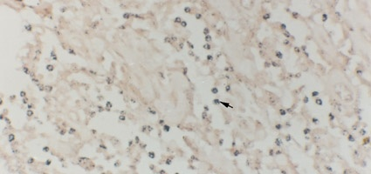
Citogenética
Citogenética Molecular
in situ-PCR
Cariótipo Humano
Métodos estudo cromossomas
Bandeamento cromossómico
Citogenética Molecular
FISH
CGH
PCR in situ
Alterações numéricas
Poliploidia
Aneuploidia
Alterações estruturais
Delecções
Duplicações
Isocromossoma
Inversões
Translocações
Nomenclatura
Exemplos de cariótipos
Cromossomopatias
Trissomia 21 (Sind. Down)
Trissomia 18 (Sind. Edwards)
Trissomia 13 (Sind. Patau)
Sindroma de Turner (45,X)
Sindroma de Klinefelter (47,XXY)
Trissomia XYY
Trissomia XXX
Sensibilidade do PCR
Preserva a morfologia
Das celulas
Dos tecidos
Fazer PCR em lâminas de
Tecidos
Suspensões celulares de misturas complexas
1 nucleótido marcado com biotina
Permite a coloração dos produtos do PCR
Observação ao microscópio
Difícil de montar

Slide 13
Citogenética
Alterações numéricas (I)
Cariótipo Humano
Métodos estudo cromossomas
Bandeamento cromossómico
Citogenética Molecular
FISH
CGH
PCR in situ
Alterações numéricas
Poliploidia
Aneuploidia
Alterações estruturais
Delecções
Duplicações
Isocromossoma
Inversões
Translocações
Nomenclatura
Exemplos de cariótipos
Cromossomopatias
Trissomia 21 (Sind. Down)
Trissomia 18 (Sind. Edwards)
Trissomia 13 (Sind. Patau)
Sindroma de Turner (45,X)
Sindroma de Klinefelter (47,XXY)
Trissomia XYY
Trissomia XXX
Euploidia
Nº normal (46)
Diploidia
Diandria (os 46 cromossomas são todos de origem paterna)
Degenerescência do pro-núcleo materno
Diploidização do pro-núcleo paterno
São 46,XY (96%) porque 46,YY é letal
Também pode ocorrer por dispermia e perda do núcleo materno
Diginia(os 46 cromossomas são todos de origem materna)
Mosaicismo
Duas ou mais linhas celulares do mesmo zigoto
Genótipo diferente
Genótipo igual mas epigenéticamente modificado
Quimeras
Muito raros
Duas ou mais linhas celulares de zigotos diferentes
Dissomia uniparental
Um par cromossómico com origem no mesmo progenitor

Slide 14
Citogenética
Alterações numéricas (II)
Cariótipo Humano
Métodos estudo cromossomas
Bandeamento cromossómico
Citogenética Molecular
FISH
CGH
PCR in situ
Alterações numéricas
Poliploidia
Aneuploidia
Alterações estruturais
Delecções
Duplicações
Isocromossoma
Inversões
Translocações
Nomenclatura
Exemplos de cariótipos
Cromossomopatias
Trissomia 21 (Sind. Down)
Trissomia 18 (Sind. Edwards)
Trissomia 13 (Sind. Patau)
Sindroma de Turner (45,X)
Sindroma de Klinefelter (47,XXY)
Trissomia XYY
Trissomia XXX
Poliploidia
Triploidia
Fecundação por 2 espermatozóides
1/6 dos abortos espontâneos
Fecundação de ovócito diplóide
Não eliminação e globo polar
Fecundação espermatozóide diplóide
Tetraploidia
Originam
Anasarca
Placentas volumosas
Letais precocemente (embrião ou feto)
Anomalias na generalidade dos órgãos

Slide 15
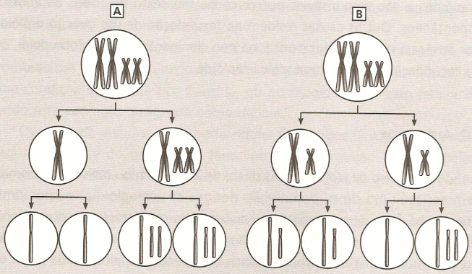
Citogenética
Alterações numéricas (II)
Cariótipo Humano
Métodos estudo cromossomas
Bandeamento cromossómico
Citogenética Molecular
FISH
CGH
PCR in situ
Alterações numéricas
Poliploidia
Aneuploidia
Alterações estruturais
Delecções
Duplicações
Isocromossoma
Inversões
Translocações
Nomenclatura
Exemplos de cariótipos
Cromossomopatias
Trissomia 21 (Sind. Down)
Trissomia 18 (Sind. Edwards)
Trissomia 13 (Sind. Patau)
Sindroma de Turner (45,X)
Sindroma de Klinefelter (47,XXY)
Trissomia XYY
Trissomia XXX
Aneuploidia
Nº cromossomas diferente de 2n
Nº de cromossomas não múltiplo de n
Monossomia
Falta de um cromossoma
Trissomia
1 Cromossoma suplementar
Tetrassomia
2 Cromossomas suplementares
Parcial se disser respeito apenas a parte do cromossoma
Provocada
não disjunção meiótica (1ª/2ªdivisão)
Não disjunção mitótica → mosaico
Atraso na migração (lagging)

Slide 16
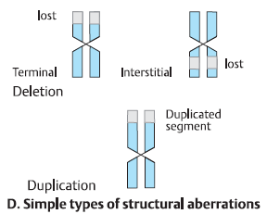
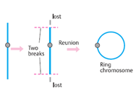
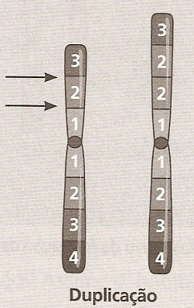
Citogenética
Alterações estruturais
Cariótipo Humano
Métodos estudo cromossomas
Bandeamento cromossómico
Citogenética Molecular
FISH
CGH
PCR in situ
Alterações numéricas
Poliploidia
Aneuploidia
Alterações estruturais
Delecções
Duplicações
Isocromossoma
Inversões
Translocações
Nomenclatura
Exemplos de cariótipos
Cromossomopatias
Trissomia 21 (Sind. Down)
Trissomia 18 (Sind. Edwards)
Trissomia 13 (Sind. Patau)
Sindroma de Turner (45,X)
Sindroma de Klinefelter (47,XXY)
Trissomia XYY
Trissomia XXX
Rearranjos
Equilibrados
Não há perda/ganho
Não equilibrados
Há perda/ganho
Descendentes podem ter desequilíbrios
Delecções
Só detectadas se superiores a 4Mb
Origina monossomia parcial
Terminais
Intersticiais
Cromossoma em anel
Duplicações
Origina trissomia parcial

Slide 17
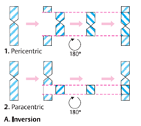
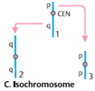
Citogenética
Alterações estruturais
Cariótipo Humano
Métodos estudo cromossomas
Bandeamento cromossómico
Citogenética Molecular
FISH
CGH
PCR in situ
Alterações numéricas
Poliploidia
Aneuploidia
Alterações estruturais
Delecções
Duplicações
Isocromossoma
Inversões
Translocações
Nomenclatura
Exemplos de cariótipos
Cromossomopatias
Trissomia 21 (Sind. Down)
Trissomia 18 (Sind. Edwards)
Trissomia 13 (Sind. Patau)
Sindroma de Turner (45,X)
Sindroma de Klinefelter (47,XXY)
Trissomia XYY
Trissomia XXX
Inversões
Pericentricas
envolvem o centrómero
Paracentricas
Não envolvem o centrómero
Isocromossoma
Divisão transversal do centrómero na mitose ou meiose
Translocação robertsoniana
Cromossoma dicêntrico
Translocação entre 2 cromossomas incluindo o centrómero de ambos

Slide 18
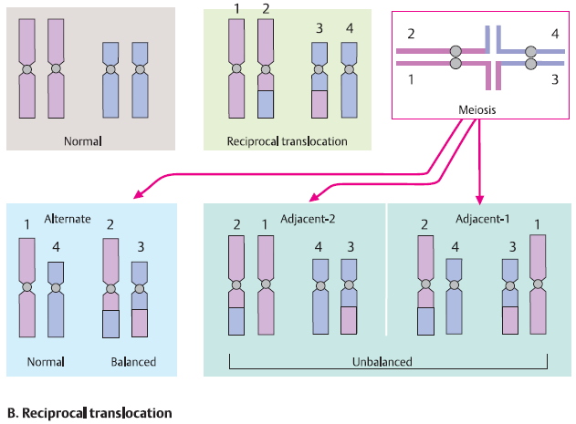
Citogenética
Alterações estruturais
Cariótipo Humano
Métodos estudo cromossomas
Bandeamento cromossómico
Citogenética Molecular
FISH
CGH
PCR in situ
Alterações numéricas
Poliploidia
Aneuploidia
Alterações estruturais
Delecções
Duplicações
Isocromossoma
Inversões
Translocações
Nomenclatura
Exemplos de cariótipos
Cromossomopatias
Trissomia 21 (Sind. Down)
Trissomia 18 (Sind. Edwards)
Trissomia 13 (Sind. Patau)
Sindroma de Turner (45,X)
Sindroma de Klinefelter (47,XXY)
Trissomia XYY
Trissomia XXX
Translocações
Alterações mais frequentes
Troca de material entre cromossomas não homologos
Habitualmente sem perda de material
Translocação recíproca
Intercambio de fragmentos cromossómicos
Podem-se formar gâmetas desiquilibrados
Durante emparelhamento meiótico formam-se quadrivalentes
Segregação cromossómica anormal
Infertilidade e abortos espontâneos

Slide 19
Citogenética
Alterações estruturais
Cariótipo Humano
Métodos estudo cromossomas
Bandeamento cromossómico
Citogenética Molecular
FISH
CGH
PCR in situ
Alterações numéricas
Poliploidia
Aneuploidia
Alterações estruturais
Delecções
Duplicações
Isocromossoma
Inversões
Translocações
Nomenclatura
Exemplos de cariótipos
Cromossomopatias
Trissomia 21 (Sind. Down)
Trissomia 18 (Sind. Edwards)
Trissomia 13 (Sind. Patau)
Sindroma de Turner (45,X)
Sindroma de Klinefelter (47,XXY)
Trissomia XYY
Trissomia XXX
Translocação Robertsoniana
1 / 500 indivíduos
Ocorre entre cromossomas acrocêntricos (13,14,15,21,22)
Quebra ocorre no centrómero ou próxima
Perda do braço curto dos cromossomas
Origina isocromossomas
Translocação insercional
Fragmento cromossómico muda de posição
No cromossoma
Entre cromossomas

Slide 20
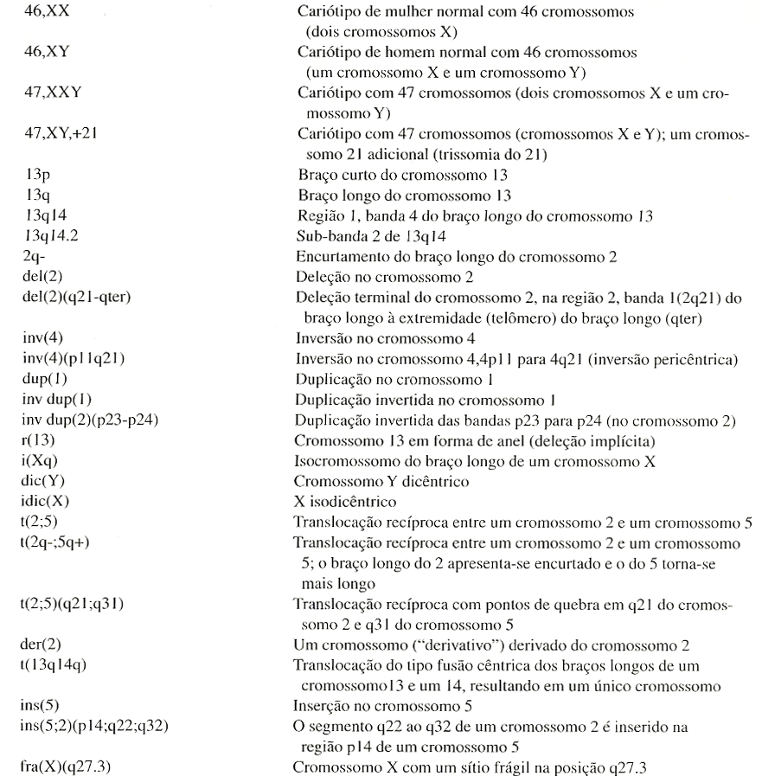
Citogenética
Nomenclatura em citogenética
Acrónimos utilizados
Cariótipo Humano
Métodos estudo cromossomas
Bandeamento cromossómico
Citogenética Molecular
FISH
CGH
PCR in situ
Alterações numéricas
Poliploidia
Aneuploidia
Alterações estruturais
Delecções
Duplicações
Isocromossoma
Inversões
Translocações
Nomenclatura
Exemplos de cariótipos
Cromossomopatias
Trissomia 21 (Sind. Down)
Trissomia 18 (Sind. Edwards)
Trissomia 13 (Sind. Patau)
Sindroma de Turner (45,X)
Sindroma de Klinefelter (47,XXY)
Trissomia XYY
Trissomia XXX

Slide 21
Citogenética
Exemplos de cariótipos (I)
Cariótipo Humano
Métodos estudo cromossomas
Bandeamento cromossómico
Citogenética Molecular
FISH
CGH
PCR in situ
Alterações numéricas
Poliploidia
Aneuploidia
Alterações estruturais
Delecções
Duplicações
Isocromossoma
Inversões
Translocações
Nomenclatura
Exemplos de cariótipos
Cromossomopatias
Trissomia 21 (Sind. Down)
Trissomia 18 (Sind. Edwards)
Trissomia 13 (Sind. Patau)
Sindroma de Turner (45,X)
Sindroma de Klinefelter (47,XXY)
Trissomia XYY
Trissomia XXX
Cariótipo Normal
46, XX
46, XY
Alterações mais frequentes
46,XX,9qh+ → material adicional na região heterocromática do braço longo do 9
46,XX,9qh- → delecção na região heterocromática do braço longo do 9
47,XXX → trissomia do X
47,XXY → trissomia por cromossoma X suplementar (sind. Klinefelter)
45,X → monossomia por ausência de um cromossoma X (Sind. Turner)
45,X/46,XX → mosaicismo. Cels normais e cels c/ monossomia X
45,XY,-21 → monossomia do cromossoma 21
47,XY,+21 → trissomia do cromossoma 21 (sind. Down)
46,XY,+mar → cromossoma extra não identificado
69,XXY → triploidia
92,XXXX → tetraploidia
Cromossoma em anel
46,XY,r(13)(p11q34) → cromossoma 13 em anel com união do braço curto região 1 banda 1 com o braço longo região 3 banda 4. Os fragmentos distais aos ponto da união são perdidos
46,XY,r(13)(::p11→q34::) → igual ao anterior

Slide 22
Citogenética
Exemplos de cariótipos (II)
Cariótipo Humano
Métodos estudo cromossomas
Bandeamento cromossómico
Citogenética Molecular
FISH
CGH
PCR in situ
Alterações numéricas
Poliploidia
Aneuploidia
Alterações estruturais
Delecções
Duplicações
Isocromossoma
Inversões
Translocações
Nomenclatura
Exemplos de cariótipos
Cromossomopatias
Trissomia 21 (Sind. Down)
Trissomia 18 (Sind. Edwards)
Trissomia 13 (Sind. Patau)
Sindroma de Turner (45,X)
Sindroma de Klinefelter (47,XXY)
Trissomia XYY
Trissomia XXX
Delecção intersticial
46,XX,del(3)(p12p14) → delecção no 3 entre as bandas 12 e 14 do braço curto
46,XX,del(3)(pter→p14::p12→qter) → igual ao anterior
Delecção terminal
46,XY,del(9)(p13) → delecção do 9 a partir da região 1 banda 3 até ao telómero do braço curto
46,XY,del(9)(qter→p13)
Cromossoma dicêntrico
45,XY,dic(9;12)(p11;p11) → fusão dos cromossoma 9 e 12 após quebra nos braços curtos, bandas 11 de ambos os cromossomas. Perda dos fragmentos terminais dos braços curtos e manutenção dos dois centrómeros
45,XY,dic(9;12)(pqter→9p11::12p11→qter)
Duplicação
46,XY,dup(2)(p12p22) → duplicação no 2 entre as bandas p12 e p22
46,XY,dup(2)(pter→12::p22→qter)
46,XY,inv dup(2)(p22p12) → como acima mas com inversão da zona duplicada
Inserção no mesmo cromossoma
46,XX,ins(1)(q22p13p32) → inserção do fragmento p13p32 na banda q22 do 1
Inserção noutro cromossoma
46,XY,ins(2;1)(p21;q21q31) → inserção no 2 do fragmento do 1 entre q21 e q31
46,XY,ind ins(2;1)(p21;q31q21) → como acima com inversão da inserção

Slide 23
Citogenética
Exemplos de cariótipos (III)
Cariótipo Humano
Métodos estudo cromossomas
Bandeamento cromossómico
Citogenética Molecular
FISH
CGH
PCR in situ
Alterações numéricas
Poliploidia
Aneuploidia
Alterações estruturais
Delecções
Duplicações
Isocromossoma
Inversões
Translocações
Nomenclatura
Exemplos de cariótipos
Cromossomopatias
Trissomia 21 (Sind. Down)
Trissomia 18 (Sind. Edwards)
Trissomia 13 (Sind. Patau)
Sindroma de Turner (45,X)
Sindroma de Klinefelter (47,XXY)
Trissomia XYY
Trissomia XXX
Inversão paracêntrica
46,XY,inv(10)(q11q21) → inversão paracêntrica do cromossoma 10 entre as bandas 11 e 21 do braço longo (Não inclui centrómero)
46,XY,inv(10)(pter→q11::q21→q11::q21→qter) → como acima
Inversão pericêntrica
46,XY,inv(16)(p13q22) → inversão entre as bandas p13 e q22 (inclui centrómero)
46,XY,inv(16)(pter→p13::q22→p13::q22→qter) → como acima
Isocromossoma
46,X,i(X)(q10) → um dos cromossomas X é constituído por dois braços longos (até á banda 10=centrómero) . Está ausente o braço curto.
46,X,i(X)(qter→q10::q10→qter) → como acima
Sitio frágil
46,XY,fra(X)(q27) → sitio frágil na banda q27 do X
Translocação recíproca
46,XY,t(9;22)(q34;q11) → translocação entre os cromossomas 9 e 22. Os pontos de quebra e fusão são no 9q34 e 22q11
46,XY,t(9;22)(9pter→9q34::22q11→22ter)(22pter→22q11::9q34→9qter) → igual
Translocação robertsoniana
45,XY,der(14;21)(q10;q10)
45,XY,der(14;21)(14qter→14q10::21q10→21qter)
Translocação por fusão cêntrica ou robertsoniana. Perda dos braços curtos e fusão dos longos pelo centrómero

Slide 24
Citogenética
Cromossomopatias
Cariótipo Humano
Métodos estudo cromossomas
Bandeamento cromossómico
Citogenética Molecular
FISH
CGH
PCR in situ
Alterações numéricas
Poliploidia
Aneuploidia
Alterações estruturais
Delecções
Duplicações
Isocromossoma
Inversões
Translocações
Nomenclatura
Exemplos de cariótipos
Cromossomopatias
Trissomia 21 (Sind. Down)
Trissomia 18 (Sind. Edwards)
Trissomia 13 (Sind. Patau)
Sindroma de Turner (45,X)
Sindroma de Klinefelter (47,XXY)
Trissomia XYY
Trissomia XXX
Cromossomopatias
Fenótipos patológicos devidos alterações cromóssómicas
Numéricas
Estruturais
Autossómicas (Cromossomas não sexuais)
Heterossómicas (cromossomas sexuais)
Geralmente associadas a
malformações congénitas
Atraso mental
Abortos espontâneos
Ocorrem naturalmente em 20% das gravidezes
São causados em 50% dos casos por cromossomopatias

Slide 25
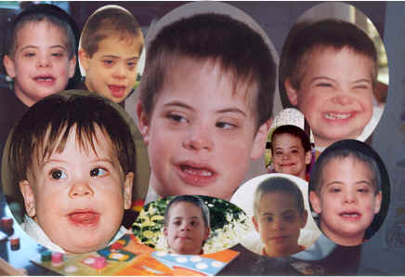
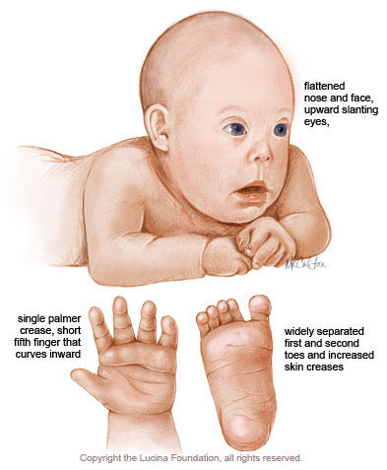
Citogenética
Trissomia 21
Sindroma de Down
Cariótipo Humano
Métodos estudo cromossomas
Bandeamento cromossómico
Citogenética Molecular
FISH
CGH
PCR in situ
Alterações numéricas
Poliploidia
Aneuploidia
Alterações estruturais
Delecções
Duplicações
Isocromossoma
Inversões
Translocações
Nomenclatura
Exemplos de cariótipos
Cromossomopatias
Trissomia 21 (Sind. Down)
Trissomia 18 (Sind. Edwards)
Trissomia 13 (Sind. Patau)
Sindroma de Turner (45,X)
Sindroma de Klinefelter (47,XXY)
Trissomia XYY
Trissomia XXX
A aneuploidia mais frequente
1/660 em mulheres com > 31 anos
Aumenta rápidamente com a idade materna
70% destes embriões abortam espontâneamente
Pode haver apenas duplicação de parte do cromossoma 21 (duplicação)
21q22.2-21q22.3
Caracteristicas
Não estão presentes em 100% dos doentes
Hipotonia muscular
Laxidão articular
Excesso de pele na zona posterior do pescoço
Reflexos diminuidos
Atraso mental (100% casos)
Pele tem aspecto característico (cutis marmorata)
Cianose dos dedos e lábios com cardiopatia
Cabeça pequena e oval
Face arredondada com perfil achatado
Orelhas pequenas com lobos pequenos/ausentes
Fendas palpebrais oblíquas p/ cima e p/ fora
Nariz pequeno e achatado
Boca aberta c/ protusão da lingua
Hipoplasia do maxilar inferior
Palato alto, estreito e arqueado
Mãos grossas e curtas
Cardiopatia congénita (40-60% casos)
Displasia da pélvis (70% dos casos)
Voz gutural e dificuldade nas 1as palavras
Clinodactilia do 5º dedo
Pés curtos e aumento do espaço entre 1º e 2º dedo

Slide 26
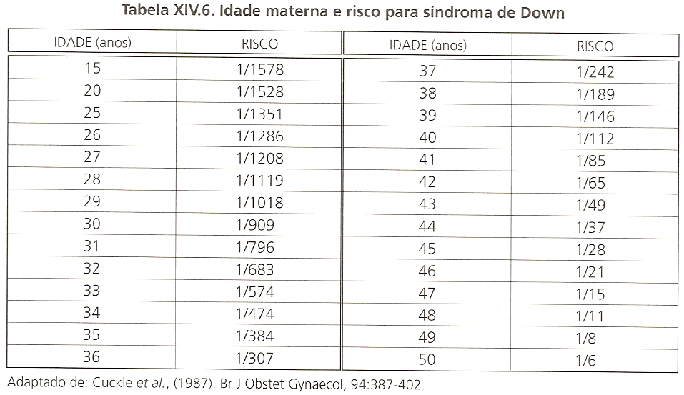
Citogenética
Trissomia 21
Sindroma de Down
Cariótipo Humano
Métodos estudo cromossomas
Bandeamento cromossómico
Citogenética Molecular
FISH
CGH
PCR in situ
Alterações numéricas
Poliploidia
Aneuploidia
Alterações estruturais
Delecções
Duplicações
Isocromossoma
Inversões
Translocações
Nomenclatura
Exemplos de cariótipos
Cromossomopatias
Trissomia 21 (Sind. Down)
Trissomia 18 (Sind. Edwards)
Trissomia 13 (Sind. Patau)
Sindroma de Turner (45,X)
Sindroma de Klinefelter (47,XXY)
Trissomia XYY
Trissomia XXX
Aconselhamento Genético
risco de recorrência a ser analisado caso a caso
Amniocentese p/ cariótipo de celulas fetais → 15 semanas (12-15)
Risco em função da idade:
Se houver translocação é obrigatório o estudo dos pais
Se ausente nos pais rr<1%
Se presente risco acrescido em futuras gestações
Realizar estudo familiar
Rastreio no soro
No 1º trimestre (ecografia(translucência nuca) + PAPP-A+ßHCG)
No 2º trimestre (alfa-fetoproteína+estriol livre+ hCG livre +inibinaA)

Slide 27
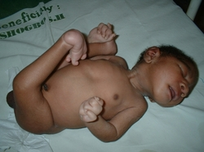
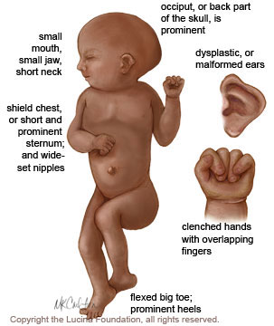
Citogenética
Trissomia 18
Sindroma de Edwards
Cariótipo Humano
Métodos estudo cromossomas
Bandeamento cromossómico
Citogenética Molecular
FISH
CGH
PCR in situ
Alterações numéricas
Poliploidia
Aneuploidia
Alterações estruturais
Delecções
Duplicações
Isocromossoma
Inversões
Translocações
Nomenclatura
Exemplos de cariótipos
Cromossomopatias
Trissomia 21 (Sind. Down)
Trissomia 18 (Sind. Edwards)
Trissomia 13 (Sind. Patau)
Sindroma de Turner (45,X)
Sindroma de Klinefelter (47,XXY)
Trissomia XYY
Trissomia XXX
Prevalência de 1/8,000 nados vivos
95% dos fetos abortam espontâneamente
Razão 3:1 (feminino:masculino)
Metade dos recém nascidos morre na 1ª semana
Sobrevivencia rara após o 1º ano
Caracteristicas
Placenta pequena, artéria umbilical única
Atraso de crescimento intra-uterino
Movimentos fetais hipocinéticos
Malformações in-utero
Atraso crescimento pós-parto
Fraca resposta a estímulos sonoros
Choro fraco
Episódios de apneia
Fraca capacidade de sucção
Pele redundante
Occipital proeminente
Redução do diámetro biparietal (dolicocefalia)
Orelhas malformadas e baixa implantação
Curtas fendas palpebrais
Boca pequena c/ palato arqueado
Dedos em flexão com cavalgamentos
Pode ocorrer sindactilia
Calcanhar proeminente
Pescoço fino
Externo curto
Criptorquidia
Hipertrofia do clitoris e grandes lábios
Cardiopatias congénitas
Malformações gastrointestinais
Segmentação anormal pulmões
Rim ectópico e em ferradura

Slide 28
Citogenética
Trissomia 18
Sindroma de Edwards
Cariótipo Humano
Métodos estudo cromossomas
Bandeamento cromossómico
Citogenética Molecular
FISH
CGH
PCR in situ
Alterações numéricas
Poliploidia
Aneuploidia
Alterações estruturais
Delecções
Duplicações
Isocromossoma
Inversões
Translocações
Nomenclatura
Exemplos de cariótipos
Cromossomopatias
Trissomia 21 (Sind. Down)
Trissomia 18 (Sind. Edwards)
Trissomia 13 (Sind. Patau)
Sindroma de Turner (45,X)
Sindroma de Klinefelter (47,XXY)
Trissomia XYY
Trissomia XXX
Citogenética
Trissomia livre do 18
Fenótipo como descrito
Associado à idade materna avançada
Risco de recorrência ≈1%
Translocações
Trissomia do braço curto do 18
Fenótipo não específico
Atraso mental moderado ou inexistente
Trissomia do braço longo do 18
Fenótipo como descrito ou incaracterístico
Mandatório estudo citogenético nos pais
Presença de translocação equilibrada → elevado risco de recorrência

Slide 29
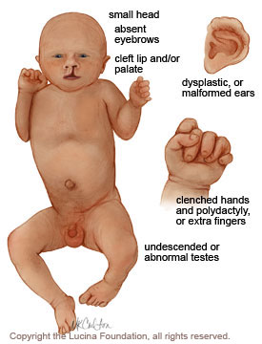
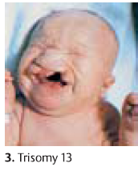
Citogenética
Trissomia 13
Sindroma de Patau
Cariótipo Humano
Métodos estudo cromossomas
Bandeamento cromossómico
Citogenética Molecular
FISH
CGH
PCR in situ
Alterações numéricas
Poliploidia
Aneuploidia
Alterações estruturais
Delecções
Duplicações
Isocromossoma
Inversões
Translocações
Nomenclatura
Exemplos de cariótipos
Cromossomopatias
Trissomia 21 (Sind. Down)
Trissomia 18 (Sind. Edwards)
Trissomia 13 (Sind. Patau)
Sindroma de Turner (45,X)
Sindroma de Klinefelter (47,XXY)
Trissomia XYY
Trissomia XXX
Prevalência de 1/10,000 nados vivos
Características
Período intra-uterino
Mortalidade elevada
anomalias do cérebro
Anomalias da face (nariz, fendas)
Anomalias dos membros (polidactilia)
Cardiopatias congénitas
Malformações renais
Período pós-parto
3% de sobrevida aos 3 meses
Atraso mental muito profundo
Polidactilia pós-axial (pés e mãos)
Dedos em flexão permanente
Microcefalia
Anomalias oculares
Lábio leporino / fenda palatina
Anomalias cardiacas
Anomalias renais
Defeitos do couro cabeludo (50%)
Holoprosencefalia (66%)
Convulsões epiléticas e dificuldade alimentar
Orelhas malformadas
criptorquidia

Slide 30
Citogenética
Trissomia 13
Sindroma de Patau
Cariótipo Humano
Métodos estudo cromossomas
Bandeamento cromossómico
Citogenética Molecular
FISH
CGH
PCR in situ
Alterações numéricas
Poliploidia
Aneuploidia
Alterações estruturais
Delecções
Duplicações
Isocromossoma
Inversões
Translocações
Nomenclatura
Exemplos de cariótipos
Cromossomopatias
Trissomia 21 (Sind. Down)
Trissomia 18 (Sind. Edwards)
Trissomia 13 (Sind. Patau)
Sindroma de Turner (45,X)
Sindroma de Klinefelter (47,XXY)
Trissomia XYY
Trissomia XXX
Citogenética
Trissomia livre do 13 em ¾ dos casos
20% → translocação robertsoniana c/ crom. Grupo D
Metade destes casos são mutações de novo
Na maioria das translocações herdadas são-no da mãe
Se não for possível cariótipo aos nados mortos este deve ser feito aos pais
Mulher jovem; filho com trissomia 13
Risco de recorrência ≈1%
Filho c/ trissomia; mãe idade avançada
Risco de recorrência ≈1%+risco da idade
Indicado estudo citogenético pré-natal
Progenitor com translocação
Risco de recorrência ≈1%

Slide 31
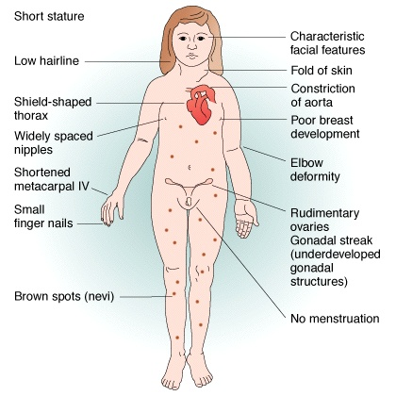
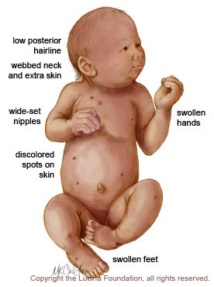
Citogenética
Sindroma de Turner
(monossomia do X)
Cariótipo Humano
Métodos estudo cromossomas
Bandeamento cromossómico
Citogenética Molecular
FISH
CGH
PCR in situ
Alterações numéricas
Poliploidia
Aneuploidia
Alterações estruturais
Delecções
Duplicações
Isocromossoma
Inversões
Translocações
Nomenclatura
Exemplos de cariótipos
Cromossomopatias
Trissomia 21 (Sind. Down)
Trissomia 18 (Sind. Edwards)
Trissomia 13 (Sind. Patau)
Sindroma de Turner (45,X)
Sindroma de Klinefelter(47,XXY)
Trissomia XYY
Trissomia XXX
Prevalência de 1/2500 nados vivos femininos
Menos de 1% dos casos sobrevive até ao parto
Abortos precoces (1º trimestre) o X é habitualmente paterno
Características no desenvolvimento fetal
Hidrópsia
Higromas quisticos na região cervical
Características ao nascimento
Pescoço curto
Implantação baixa do cabelo
Orelhas baixa implantação
Pterigium coli (prega de pele em forma de asa no pescoço)
Lifedema das mãos e pés com hipoplasia das unhas

Slide 32
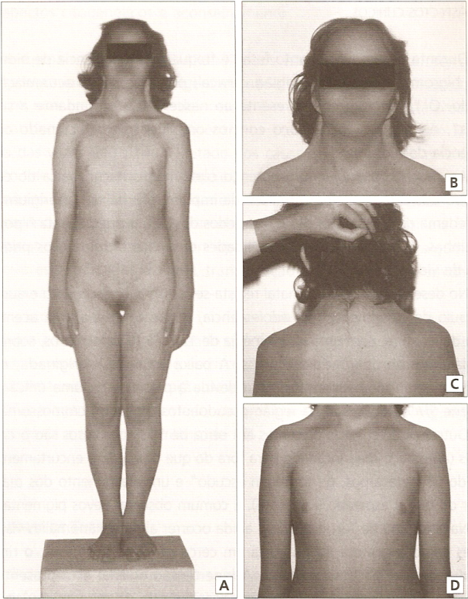
Citogenética
Sindroma de Turner
(monossomia do X)
Cariótipo Humano
Métodos estudo cromossomas
Bandeamento cromossómico
Citogenética Molecular
FISH
CGH
PCR in situ
Alterações numéricas
Poliploidia
Aneuploidia
Alterações estruturais
Delecções
Duplicações
Isocromossoma
Inversões
Translocações
Nomenclatura
Exemplos de cariótipos
Cromossomopatias
Trissomia 21 (Sind. Down)
Trissomia 18 (Sind. Edwards)
Trissomia 13 (Sind. Patau)
Sindroma de Turner (45,X)
Sindroma de Klinefelter(47,XXY)
Trissomia XYY
Trissomia XXX
Características do desenvolvimento
Baixa estatura (sobretudo membros inferiores) <130-140cm
Infantilismo sexual e esterilidade
Gónadas em fita
Amenorreia primária (ausência de menstruação)
Mamas muito afastadas
Raros pelos púbicos
Peito em forma de escudo
Nevos pigmentados espalhados pelo corpo
Anomalias viscerais graves
Coartação aorta
Rim em ferradura
Duplicação uretral
Hipertensão arterial
Aumento de incidência
Otite média
Tiroidite autoimune
Diabetes melitus
Doença de chron
Hemorragias gastrointestinais
Sem atraso mental
Menos inteligentes que irmãs
Atraso na fala
Dificuldade de aprendizagem

Slide 33
Citogenética
Sindroma de Turner
(monossomia do X)
Cariótipo Humano
Métodos estudo cromossomas
Bandeamento cromossómico
Citogenética Molecular
FISH
CGH
PCR in situ
Alterações numéricas
Poliploidia
Aneuploidia
Alterações estruturais
Delecções
Duplicações
Isocromossoma
Inversões
Translocações
Nomenclatura
Exemplos de cariótipos
Cromossomopatias
Trissomia 21 (Sind. Down)
Trissomia 18 (Sind. Edwards)
Trissomia 13 (Sind. Patau)
Sindroma de Turner (45,X)
Sindroma de Klinefelter(47,XXY)
Trissomia XYY
Trissomia XXX
Citogenética
55% → 45,X
Sem relação com idade materna
80% → cromossoma X de origem materna
Mosaicismo 45,X/46,XX
Mosaicismo 45,X/46,XY
Isocromossoma X
46,X,i(Xq)
46,X,i(Xp)
Cromossoma X em anel → 46,X,r(X)
Outras alterações estruturais
46,X,del(Xq)
46,X,del(Xp)
Probabilidade de recorrência é muito reduzida
Tratamento
Administração Hormona do crescimento
Ciclos de tratamento com estrogéneos e progesterona
Cirúrgia plástica para tratamento do Pterigium coli e outras
Ecocardiograma cada 3 anos (prevenir coartacção da aorta)

Slide 34
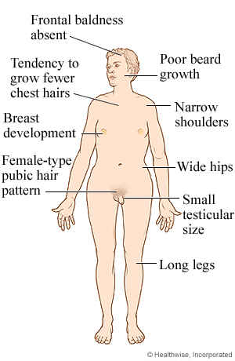
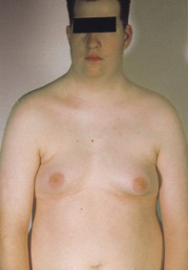
Citogenética
Sindroma de Klinefelter
(47,XXY)
Cariótipo Humano
Métodos estudo cromossomas
Bandeamento cromossómico
Citogenética Molecular
FISH
CGH
PCR in situ
Alterações numéricas
Poliploidia
Aneuploidia
Alterações estruturais
Delecções
Duplicações
Isocromossoma
Inversões
Translocações
Nomenclatura
Exemplos de cariótipos
Cromossomopatias
Trissomia 21 (Sind. Down)
Trissomia 18 (Sind. Edwards)
Trissomia 13 (Sind. Patau)
Sindroma de Turner (45,X)
Sindroma de Klinefelter (47,XXY)
Trissomia XYY
Trissomia XXX
Prevalência 1/600 nados vivos masculinos
Não disjunção causadora ocorre com igual frequência no pai e na mãe
Alguma relação c/ idade da mãe, mas não muito evidente
Características
Redução da capacidade intelectual e Malformações ósseas e vasculares
aumentam com nº de X supranumerários
Hipogonadismo
Microquirdia
Esterilidade por azoospermia
Ginecomastia
Aparência eunocoide
Aumento dos valores sérico de gonadotrofinas, FSH, LH
Redução acentuada de níveis de testosterona
Elevada estatura (sobretudo pernas)
Clinodactilia
Sem atraso mental
menor inteligência que irmãos
Dificuldade de leitura
Problemas comportamentais
Em stress
Muitos indivíduos não são diagnosticados
Risco acrescido para
Tumores da mama
Tumores das células germinais
Osteoporose
Doenças autoimunes

Slide 35
Citogenética
Trissomia XYY
Cariótipo Humano
Métodos estudo cromossomas
Bandeamento cromossómico
Citogenética Molecular
FISH
CGH
PCR in situ
Alterações numéricas
Poliploidia
Aneuploidia
Alterações estruturais
Delecções
Duplicações
Isocromossoma
Inversões
Translocações
Nomenclatura
Exemplos de cariótipos
Cromossomopatias
Trissomia 21 (Sind. Down)
Trissomia 18 (Sind. Edwards)
Trissomia 13 (Sind. Patau)
Sindroma de Turner (45,X)
Sindroma de Klinefelter (47,XXY)
Trissomia XYY
Trissomia XXX
Prevalência de 1/1000 nados vivos masculinos
Sem manifestações fenotípicas significativas
Estatura maior que a população
Fraco desenvolvimento da
musculatura peitoral
Cintura escapular
Deficiente coordenação de movimentos finos
Tamanho dos dentes aumentado
Na adolescência acne nodulocistico severo
Dignóstico feito pelo cariótipo
Filhos não têm risco da patologia

Slide 36
Citogenética
Trissomia XXX
Cariótipo Humano
Métodos estudo cromossomas
Bandeamento cromossómico
Citogenética Molecular
FISH
CGH
PCR in situ
Alterações numéricas
Poliploidia
Aneuploidia
Alterações estruturais
Delecções
Duplicações
Isocromossoma
Inversões
Translocações
Nomenclatura
Exemplos de cariótipos
Cromossomopatias
Trissomia 21 (Sind. Down)
Trissomia 18 (Sind. Edwards)
Trissomia 13 (Sind. Patau)
Sindroma de Turner (45,X)
Sindroma de Klinefelter (47,XXY)
Trissomia XYY
Trissomia XXX
Prevalência de 1/1000 nados vivos femininos
Aumenta a incidência com idade materna avançada
Manifestações fenotípicas pouco aparentes
Hipertelorismo
Anomalias esqueléticas
Não existe risco significativo de transmissão de cromossoma supranumerário a descendente

